Slide 1
TRƯỜNG ĐẠI HỌC THỦY LỢI KHOA CÔNG NGHỆ THÔNG TIN
BÁO CÁO
ĐỒ ÁN TỐT NGHIỆP
ĐỀ TÀI
XÂY DỰNG MÔ HÌNH HỌC SÂU TRONG NGÔN NGỮ TỰ NHIÊN CHO NHIỆM VỤ TRẢ LỜI CÂU HỎI TRẮC NGHIỆM
Giảng viên hướng dẫn: Th.S Trương Xuân Nam
Sinh viên thực hiện: Tưởng Đăng Vương Quốc
Lớp: 61THNB

Slide 2
Nội dung báo cáo
Tổng quan về đề tài
Cở sở lý thuyết
Nội dung thực hiện
Kết luận
Chạy thử nghiệm

Slide 3
Tổng quan về đề tài
Lí do chon đề tài
Sự bùng nổ thông tin và nhu cầu ngày càng gia tăng về học tập và kiểm tra trực tuyến.
Nhu cầu phát triển hệ thống NLP để mang lại giải pháp hiệu quả và linh hoạt cho người sử dụng.
Hệ thống trả lời câu hỏi trắc nghiệm đặt ra những thách thức về hiểu biết ngôn ngữ tự nhiên, xử lý ngữ cảnh và đảm bảo độ chính xác cao.

Slide 4
Tổng quan về đề tài
Mục tiêu của đề tài
Xây dựng mô hình học sâu cho Trả Lời Câu Hỏi Trắc Nghiệm
Hiểu biết ngôn ngữ tự nhiên.
Lựa chon được câu trả lời đúng.

Slide 5
Tổng quan về đề tài
Giới hạn phạm vi
Xử lý câu hỏi trắc nghiệm.
Ngôn ngữ tiếng anh.
Câu hỏi trắc nghiệm liên quan tới khoa học.

Slide 6
Cơ sở lý thuyết
Ngôn Ngữ Tự Nhiên (NLP)
Xử lý Ngôn Ngữ Tự Nhiên (NLP) là một lĩnh vực nghiên cứu và ứng dụng trong trí tuệ nhân tạo (AI). Nó tập trung vào khả năng của máy tính hiểu, tìm hiểu và tương tác với ngôn ngữ con người.
Ứng dụng của NLP trong cuộc sống hàng ngày và công nghiệp:
Dịch ngôn ngữ tự nhiên.
Tìm kiếm thông tin nhanh chóng.
Chatbots
Phân tích ý kiến và cảm xúc.
NLP đóng vai trò quan trọng trong việc đưa máy tính gần hơn với khả năng hiểu và tương tác với ngôn ngữ con người. Các ứng dụng đa dạng của NLP đang mở ra nhiều cơ hội và thách thức trong thế giới kỹ thuật số ngày nay.

Slide 7
Cơ sở lý thuyết
Đặc điểm và khó khắn của NLP
Câu hỏi trắc nghiệm thường chứa từ ngữ đa nghĩa, đòi hỏi sự hiểu biết rõ ràng về ngữ cảnh.
Chứa đựng ngữ pháp đa dạng, từ vựng rộng lớn và cấu trúc phức tạp.
Khả năng đọc và hiểu nội dung một cách linh hoạt.
Xử lý được đa dạng câu hỏi và có độ chính xác cao.

Slide 8
Cơ sở lý thuyết
Ứng dụng Pre-trained model cho NLP
Pre-trained models là mô hình máy học đã được đào tạo trước đó trên một lượng lớn dữ liệu. Chúng có khả năng hiểu thông tin và kiến thức từ dữ liệu đào tạo, giúp tăng cường khả năng hiểu ngôn ngữ.
Lợi Ích của Pre-trained Models trong NLP
Tiết kiệm thời gian và tài nguyên:
Không cần đào tạo mô hình từ đầu giúp giảm thiểu thời gian và tài nguyên đào tạo.
Tận dụng kiến thức tổng quát:
Biểu diễn ngôn ngữ học từ tập dữ liệu lớn có thể chuyển giao cho nhiều nhiệm vụ khác nhau.
Các mô hình trước đào tạo giữ lại kiến thức về ngôn ngữ tự nhiên, giúp chúng trở nên linh hoạt và hiệu quả.
Các Pre-trained Models phổ biến
BERT đã cải thiện đáng kể hiệu suất cho nhiều tác vụ NLP.
GPT : tiến bộ lớn trong việc sinh văn bản, chatbots và tóm tắt văn bản.

Slide 9
Nội dung thực hiện
Giới thiệu về bộ dữ liệu
Bộ dữ liệu của cuộc thi Kaggle - LLM Science Exam gồm 200 câu hỏi.
Bộ dữ liệu 60k-data-with-context-v2 đây là bộ dữ liệu được sinh ra bới GPT 3.5 với 60k dữ liệu
Bộ dữ liệu Wikipedia Plaintext (2023-07-01) : 6.286.775 bài viết
Lựa chon bộ dữ liệu 200 câu làm bộ đánh giá cho mô hình và 60k dữ liệu cho quá trinh huấn luyện

Slide 10
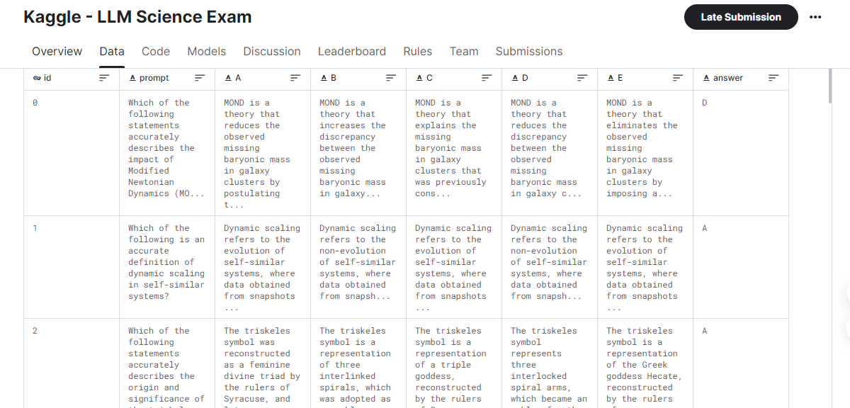

Slide 11
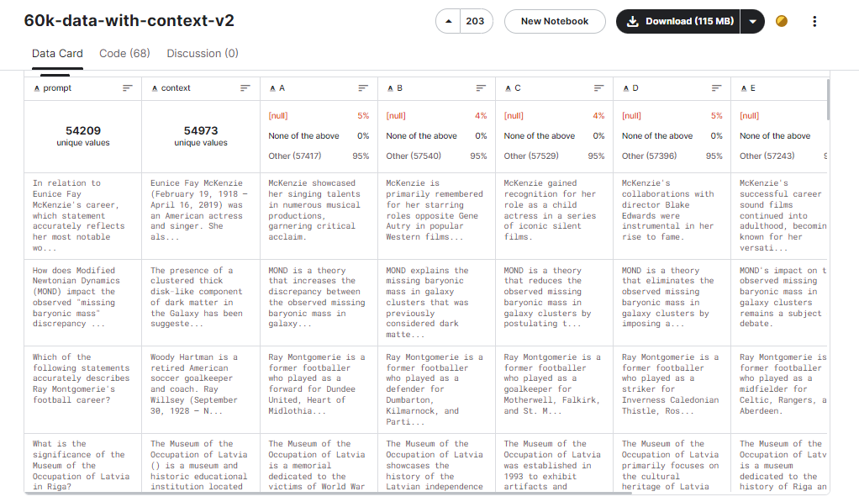

Slide 12
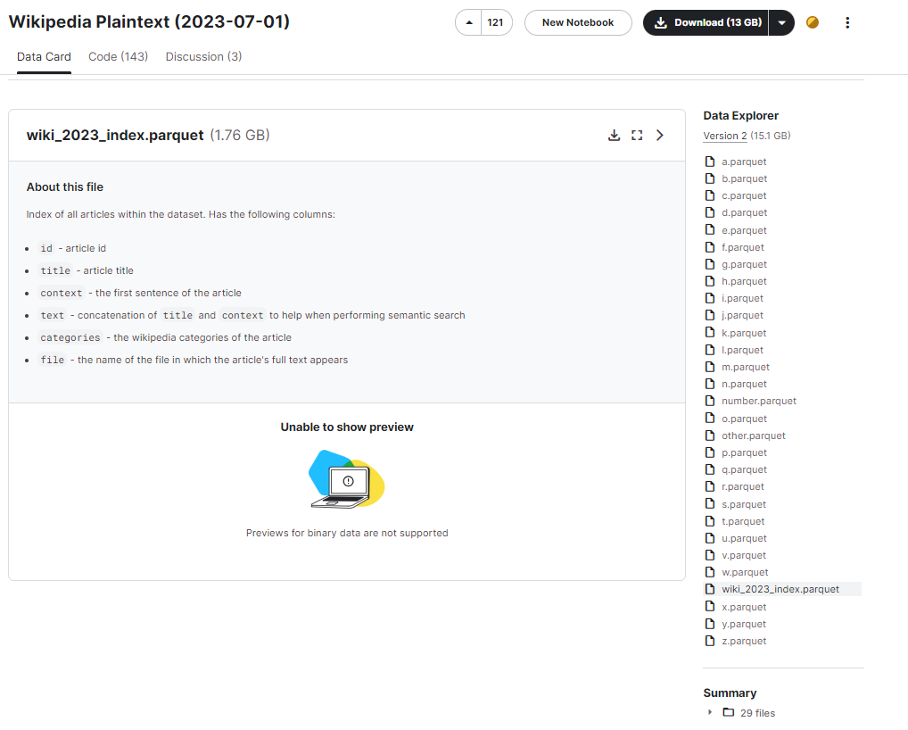

Slide 13
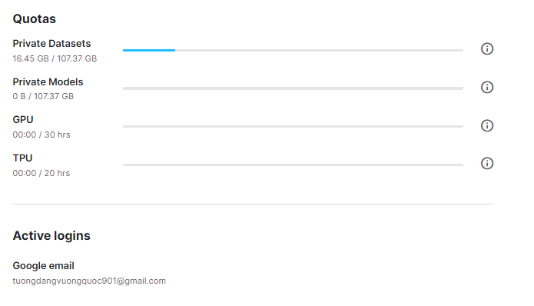
Nội dung thực hiện
Tài nguyên môi trường huấn luyện
Kaggle cung cấp môi trường training cấu hình cao
107GB bộ nhớ cho việc lưu trữ dữ liệu
30h sử dụng GPU trong 1 tuần (GPU P100 15GB , GPU T4x2 15GB)
20h sử dụng TPU trong 1 tuần
CPU 30GB ram không giới hạn thời gian sử dụng

Slide 14
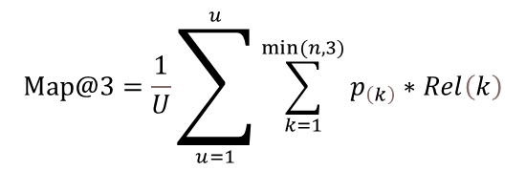

Nội dung thực hiện
Phưởng thức đánh giá kết quả mô hình
$$Map@3=\frac{1}{U}\sum_{u=1}^{u}{\sum_{k=1}^{min⁡(n,3)}{p_{\left(k\right)}}}∗Rel\left(k\right)$$
U : Số câu hỏi của tập kiếm tra.
P(k) : Độ chính xác tại điểm cắt (1/k).
n : Số dự đoán cho mỗi câu hỏi.
Rel(k) : là một hàm chỉ số bằng 1 nếu vị trí k là nhãn đúng, bằng 0 là nhãn sai.
$$Accuracy=\frac{TP+TN}{TP+TN+FP+FN}$$
TP: True Positive - Số lượng mẫu thực sự thuộc vào lớp dương và mô hình dự đoán đúng.
TN: True Negative - Số lượng mẫu thực sự thuộc vào lớp âm và mô hình dự đoán đúng.
FP: False Positive - Số lượng mẫu thực sự thuộc vào lớp âm nhưng mô hình dự đoán là thuộc vào lớp dương (lỗi dương).
FN: False Negative - Số lượng mẫu thực sự thuộc vào lớp dương nhưng mô hình dự đoán là thuộc vào lớp âm (lỗi âm).
Độ chính xác của mô hình được đánh giá trên bộ chấm tự đông với 4000 mẫu thử nghiệm ẩn của cuộc thi Kaggle - LLM Science Exam, trên độ đo Map3

Slide 15
Nội dung thực hiện
Một số kết quả đánh giá mô hình thử nghiêm
Kết quả đánh giá mô hình khi khi training không chứa ngữ cảnh
Nhiệm vụ | Multiclass classification | Binary classification | Multi-choice | Multi-choice
Model | Pre-trained bert-base tensorflow, multiheadAttention , residual connection, normalization, đầu ra sử dung softmax. | Pre-trained bert-base tensorflow, multiheadAttention , residual connection, normalization, | Model electra - tensorflow | Microsoft/deberta-v3-large
Kết quả | 0.36 | 0.45 | 0.482 | 0.751

Slide 16
Nội dung thực hiện
Multi-choice cho bài toán trả lời câu hỏi trắc nghiệm
Tiền xử lý dữ liệu
Dữ liệu gồm prompt , context ,A,B,C,D,E, Answer
Sử dụng bộ tokenizer của deberta với độ dài tối đa của câu là 256 và số chiều mã hóa vector là 384.
Mô hình có 5 đầu vào ứng với 5 cặp câu hỏi và câu trả lời được nối với nhau theo cấu trúc :
[CLS] + context + #### + prompt + [STEP] + A + [STEP]
[CLS] + context + #### + prompt + [STEP] + B + [STEP]
[CLS] + context + #### + prompt + [STEP] + C + [STEP]
[CLS] + context + #### + prompt + [STEP] + D + [STEP]
[CLS] + context + #### + prompt + [STEP] + E + [STEP]
Thời gian tiền xử lý cho mỗi lần huấn luyên là > 30 phút nên để tiết kiệm thời gian, dữ liêu sau khi tiền xử lý sẽ được lưu trữ lên huggingface VuongQuoc/60k_dataset_multichoice_384

Slide 17
Nội dung thực hiện
Multi-choice cho bài toán trả lời câu hỏi trắc nghiệm
Chiến lược Cải Thiện Kết Quả của Mô Hình
Thu thập Dữ liệu Ngữ Cảnh:
Dữ liệu cuộc thi đang thiếu ngữ cảnh của câu hỏi, vì vậy quyết định tìm dữ liệu ngữ cảnh để tăng thông tin cho mô hình và cải thiện kết quả.
Sử dụng chiến lược RAG (Retrieval-Augmented-Generation) để tìm kiếm thông tin của câu hỏi trong bộ dữ liệu Wikipedia và trích xuất thông tin từ Wikipedia để làm dữ liệu context bổ sung cho cuộc thi.
Xây Dựng Bộ Dữ liệu Vector Biểu Diễn :
Sử dụng mô hình Sentence-Transformer để mã hóa vector đặc trưng cho các câu hỏi.
Chọn tiêu đề và câu đầu tiên làm nội dung đặc trưng cho toàn bộ bài viết. Sau đó sử dụng Sentence-Transformer để mã hóa vector đặc trưng cho 6 triệu bài viết.
Mô hình được sử dụng sentence-transformers-222/all-MiniLM-L6-v2
Sử Dụng Faiss của Facebook Research:
Sử dụng thư viện Faiss để thực hiện tìm kiếm tương tự và phân cụm các vector.
Faiss cung cấp phương pháp như phân cụm KNN hay khoảng cách L2 (Euclidean).
Phân cụm để tìm ra các bài viết có điểm số khoảng cách gần với câu hỏi nhất.

Slide 18
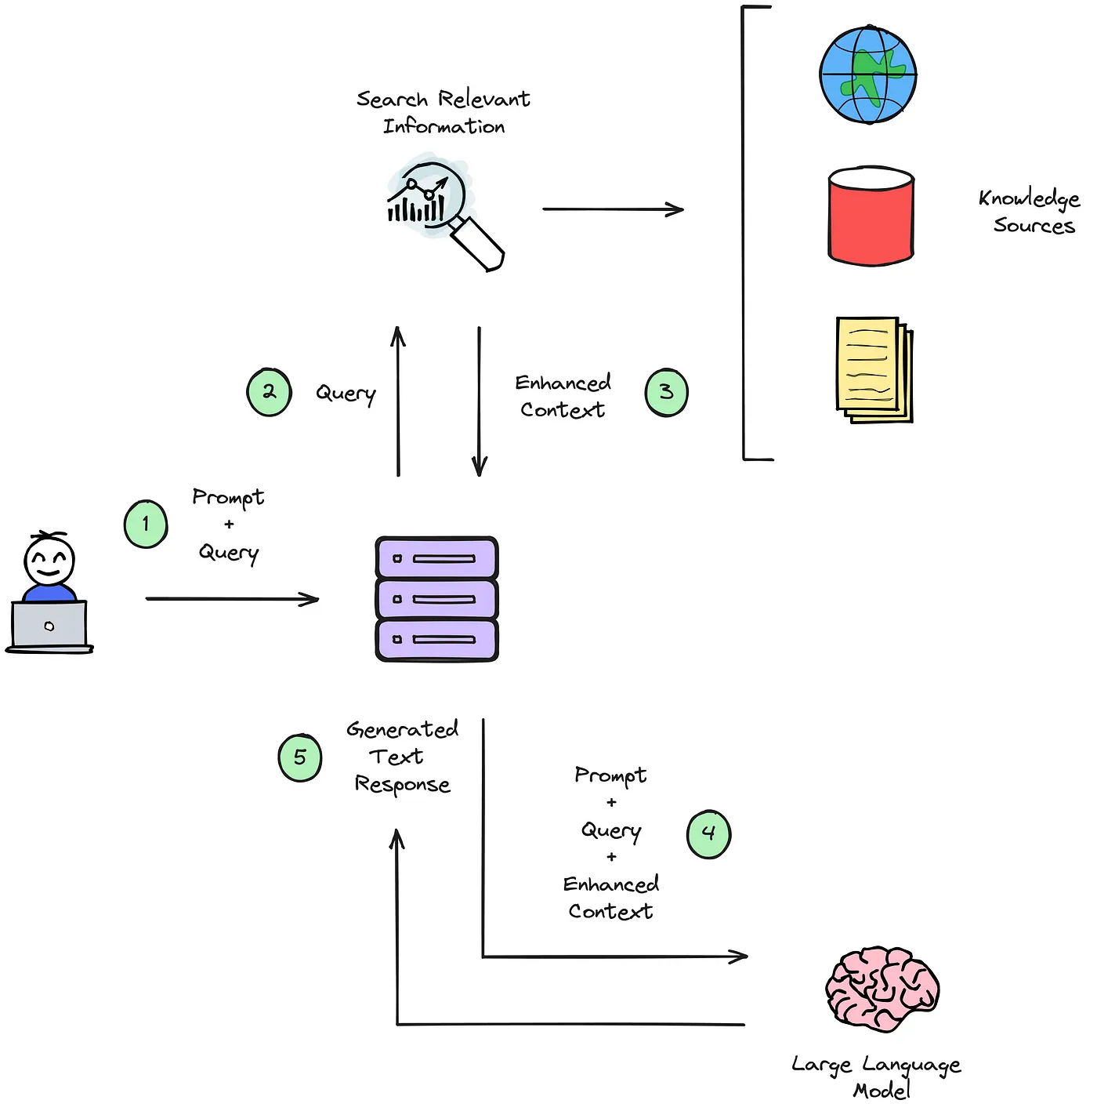
Nội dung thực hiện

Slide 19
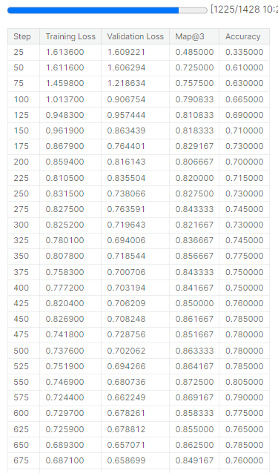
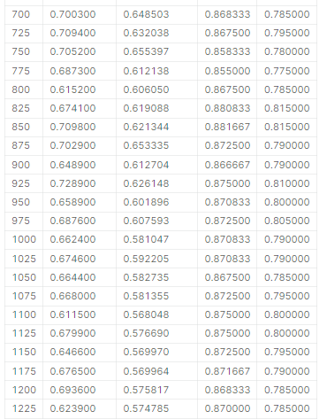
Nội dung thực hiện
Kết quả đạt được
Mô hình cơ sở : microsoft/deberta-v3-large
Điều kiện dừng khi huấn luyện là sau 5 lần đánh giá model không cho kết quả tốt lên thì dừng lại và lưu bộ tham số tốt nhất.
Model đã được đào tạo trong 10h 24p và dựng tại 1225/1428 steps
Kết quả 81% accuracy và 88% cho top 3 lựa chọn đúng nhất trên tiêu chí đánh giá kết quả của cuộc thi.
Kết quả đã cải thiện thêm 13% (không sử dụng RAG 75.1% cho top 3).

Slide 20
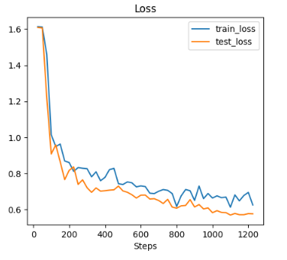
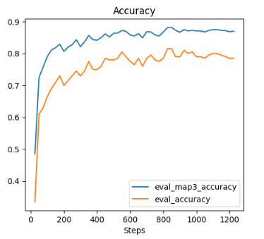
Nội dung thực hiện

Slide 21
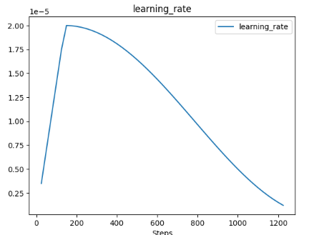
Nội dung thực hiện

Slide 22
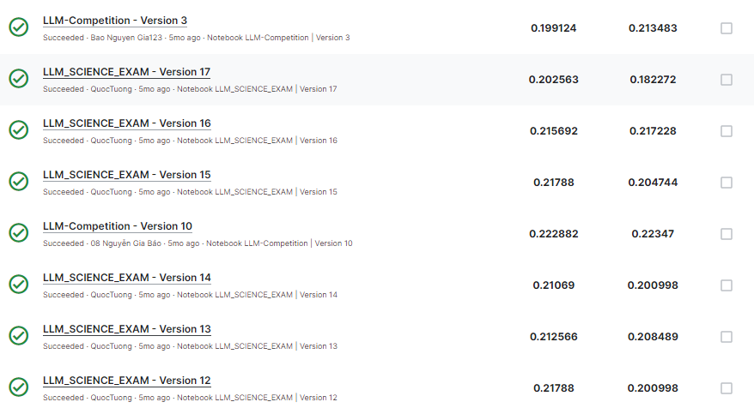
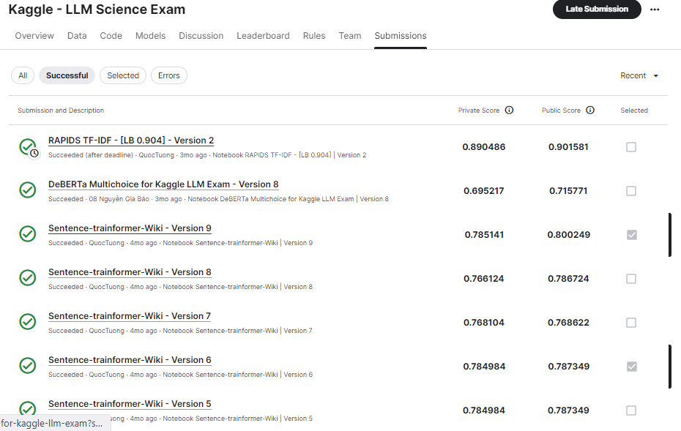

Slide 23
Kết luận
https://www.kaggle.com/code/quctngngvng/answer-questions/notebook
Kết quả đạt được
Đã huấn luyện được mô hình trả lời câu hỏi trắc nghiệm cho tiếng anh cho các câu hỏi liên quan tới khoa học và đạt được độ chính xác 80%.
Đạt 1224/ 2664 trên bảng xếp hạng
Đường đẫn chạy thử model https://www.kaggle.com/code/quctngngvng/answer-questions/notebook
Kinh nghiệm thu được
Học được cách sử dụng các pre-trained model
Kỹ thuật tăng cường thông tin (RAG)
Kiếm soát bộ nhớ khi xử lý dữ liệu lớn.
Kĩ năng đọc tài liệu và tổng hợp thông tin từ các cuộc chia sẻ công khai.
Phương hướng phát triển
Tối ưu hóa và thử nghiệm thêm các mô hình pre-trained khác để cải thiện hiệu suất mô hình.
Giảm thời gian tìm kiếm ngữ cảnh cho câu hỏi
Có thể sử dụng cho dữ liệu tiếng việt

Slide 24
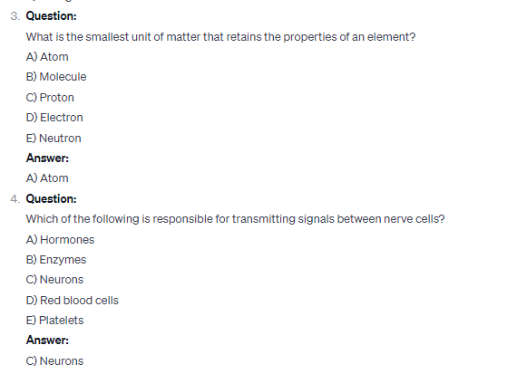
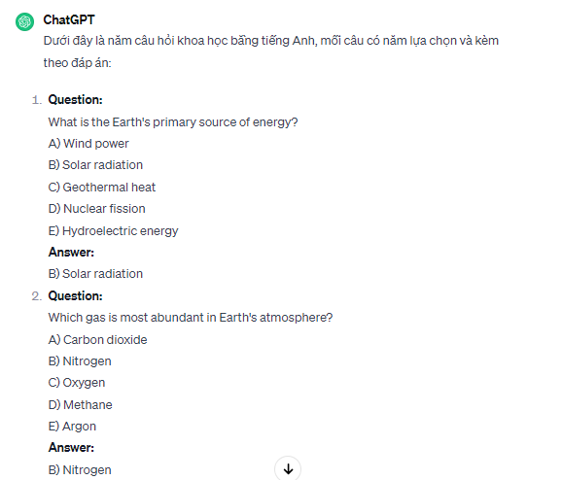
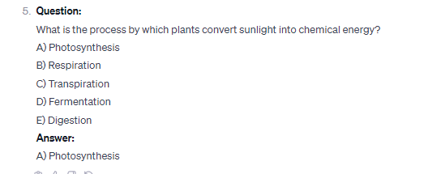
Chạy thử nghiệm

Slide 25
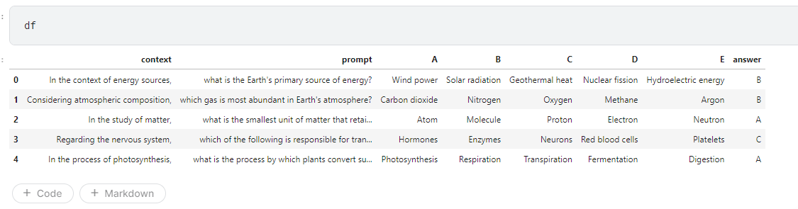
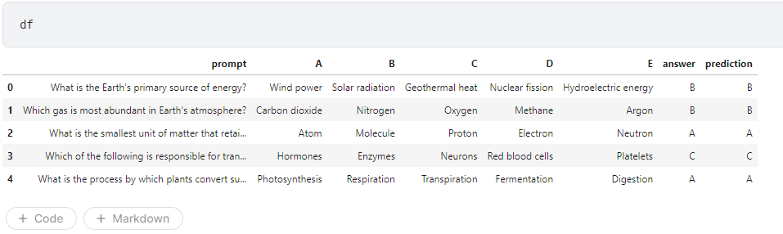
Chạy thử nghiệm
Thử nghiệm model với dữ liêu được sinh từ GPT 3.5 không có ngữ cảnh và ngữ cảnh được trích xuất từ wikipedia

Slide 26
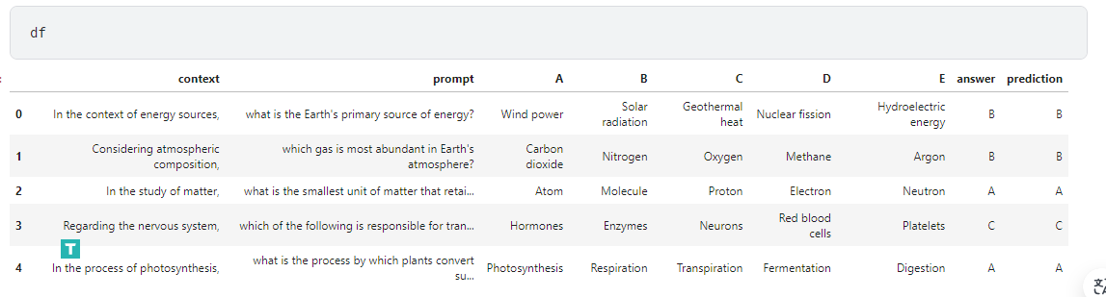
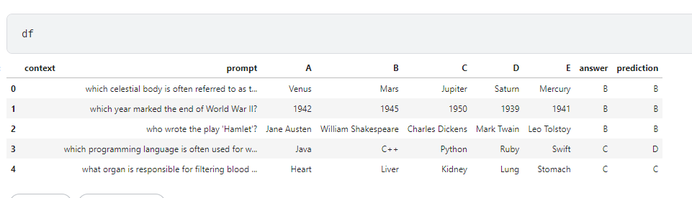
Chạy thử nghiệm
Thử nghiệm model với dữ liêu được sinh từ GPT 3.5 và có kèm theo ngữ cảnh của câu hỏi
Thử nghiệm model với dữ liêu được sinh từ GPT 3.5 và không cung cấp ngữ cảnh cho câu hỏi vào mô hình.

Slide 27
Cảm ơn thầy cô và các bạn đã lắng nghe

